Slide 1
SDG 7 規劃
報告人 : 簡晨亘

Slide 2

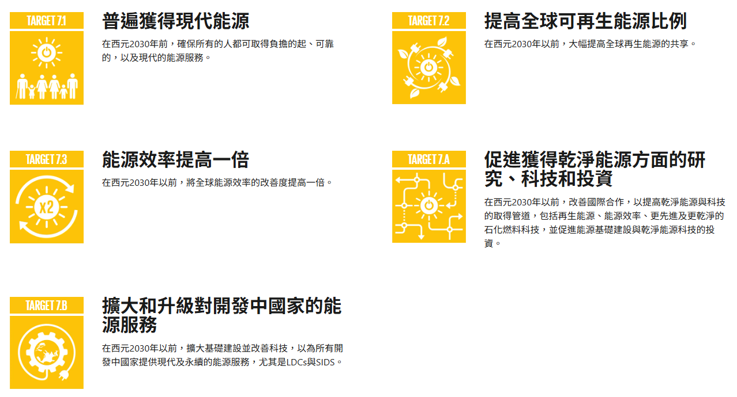
聯合國的 SDG7 探討

Slide 3
UN 區域尺度：SDGs 的亞太區域推動
亞太地區在 SDG 7 四大核心指標的推動現況：
普及電力供應 (SDG 7.1.1)推動現況： 亞太地區是全球電網普及速度最快的區域之一。電氣化率已從 2016 年的 94% 提高至目前的 98% 以上。主要成就： 印度與東南亞國家（如印尼、越南）透過大規模基礎設施建設，已接近達成全民供電目標。挑戰： 最後的「一哩路」集中在偏遠島嶼或偏鄉。目前正轉向推廣離網式太陽能系統 (Off-grid solar) 與微電網 (Mini-grids) 來解決殘餘的無電人口問題。
清潔烹飪能源 (SDG 7.1.2)推動現況： 這是亞太地區進度相對落後的領域。儘管有所改善，全球仍有約 47% 缺乏清潔烹飪設備的人口集中在亞洲（主要在南亞與東南亞）。推動策略： * 能源轉型： 推廣從傳統生物質（木柴、農作物殘渣）轉向液化石油氣 (LPG) 或電子爐具。健康鏈結： 透過推動 SDG 7 與健康（SDG 3）的關聯，強調減少室內空氣污染以降低婦女與孩童的呼吸道疾病。
Notes:
根據聯合國亞太經濟社會委員會（UN ESCAP）與國際能源總署（IEA）等機構在 2025 年與 2026 年發布的最新報告，亞太地區在推進 SDG 7（確保人人享有負擔得起、可靠、永續且現代的能源） 展現了極大的潛力，但也面臨顯著的區域差異。

Slide 4
UN 區域尺度：SDGs 的亞太區域推動
再生能源比例 (SDG 7.2)推動現況： 亞太地區已成為全球再生能源投資的火車頭，特別是風能與太陽能。重點動向：中國與澳洲： 兩國在光電與風電裝機容量上領先全球。墨爾本於 2025 年舉辦了亞太風能峰會，強化區域技術協作。東協 (ASEAN)： 近期發布了《SDG 7 與 SDG 13 聯結報告》，強調透過跨國電網計畫（如 ASEAN Power Grid）來共享清潔能源。轉型壓力： 儘管再生能源成長快速，但本地區對煤炭的依賴依然很高，逐步淘汰煤電仍是達成目標的最大阻礙。
能源效率提升 (SDG 7.3)推動現況： 能源密集度（Energy Intensity）雖持續下降，但每年下降率需達到 4% 才能符合 2030 目標，目前進度仍嫌不足。推動重點：工業與運輸： 推動電動化與數位化能源管理系統。政策引導： 許多國家開始實施更嚴格的建築節能法規與家電能效標籤。

Slide 5
臺灣尺度：國家層級的 SDG7 落實
台電系統燃氣發電量vs再生能源發電量
太陽光電累積設置 離岸風電(累積設置、發電量、併網量)
能源消費密集度
強制性節能措施涵蓋率(設備器具能效管理、車輛能耗管理、產業節能規定)
電價調整以照顧民生、穩定物價及兼顧產業競爭力為原則，細緻化調整各類用戶電價，其中產業用電依經營狀況及用電量適用不同調幅，(113年兩次電價調整後的產業電價為4.27元/度，低於鄰近亞洲國家日本及韓國)
參考資料 : https://ncsd.ndc.gov.tw/Fore/SDG07

Slide 6
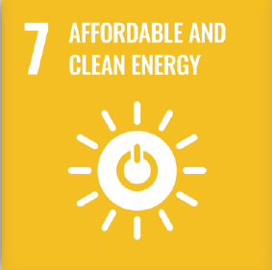
SDG7 可負擔的潔淨能源
臺灣六都縣市指標參考
臺北市太陽光電發電設備設置容量（kW）-台北 太陽能光電系統設置容量（百萬千瓦）-台南 推動太陽光電設施(GW) -高雄
人均年用電量(度 / 人年) -新北 人均能源使用量(度/人) --高雄
再生能源設置容量成長率(MW) -新北 再生能源累計發電度數(億度) -桃園 再生能源裝置容量累計成長率（％）-台中
服務業戶均年用電量(度 / 年戶)
LED 智能路燈換裝計畫 -累積減碳量(萬噸)
一般廢棄物經處理設施或經太陽光電系統所產生之發電量(億度/年)
使用再生能源比例（％）
工廠設置太陽能光電面積累計達成率（％）
資源循環發電成長率（汽電共生、廚餘厭氧）（％）
LED節能路燈換裝數量累計成長率（％）
增設陽光社區（處）
焚化熱能發電年發電量（百萬瓦特/時）
掩埋場種電年發電量（萬度/年）
輔導畜牧場沼氣再利用(%)
獲得供電的家戶比例(%)
單位人口再生能源發電度數（度）
再生能源替代率(%)

Slide 7
SDG7 可負擔的潔淨能源
核心目標：確保所有人獲得可負擔、安全和永續的現代能源
聯合國細項目標：
7.1 在西元2030年前，確保所有的人都可取得負擔的起、可靠的，以及現代的能源服務。
7.2 在西元2030年以前，大幅提高全球再生能源的共享。
7.3 在西元2030年以前，將全球能源效率的改善度提高一倍。
7.a. 在西元2030年以前，改善國際合作，以提高乾淨能源與科技的取得管道，包括再生能源、能源效率、更先進及更乾淨的石化燃料科技，並促進能源基礎建設與乾淨能源科技的投資。
7.b. 在西元2030年以前，擴大基礎建設並改善科技，以為所有開發中國家提供現代及永續的能源服務，尤其是LDCs與SIDS。
臺東縣相關計畫：
「東方屋頂 陽光發電」計畫
臺東縣推動綠能城市實施計畫
縣市共推住商節電行動計畫
參考資料：2021 聯合國永續發展目標 臺東縣自願檢視報告
再生能源發電裝置容量
再生能源發電量
每人每年平均用電量
觀光衝擊吸收力

Slide 8



臺東縣市指標參考
參考資料：2024聯合國永續發展目標臺東縣自願檢視報告
再生能源發電裝置容量
再生能源發電量
每人每年平均用電量
各年度電動汽車佔比（交通減碳）
每年臭氧(O3)小時平均值（大氣觀測）
每日空氣懸浮微粒(PM10)平均濃度
每人每日垃圾產生量
垃圾回收率
資源回收率
廚餘回收再利用率
各年度公部門綠色採購金額
廢棄漁網具回收量
各年度推動節約用水節水量
各年度廢（污）水回收再利用量
有機及友善農業生產面積
各年度編定保護區面積
各年度特定外來植物覆蓋面積

